Slide 1
ES6

Slide 2
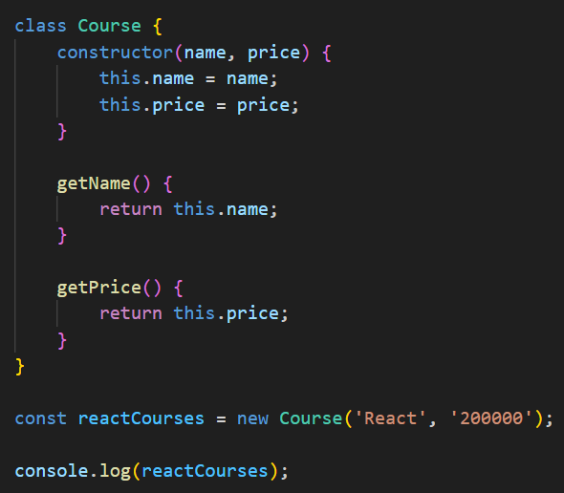
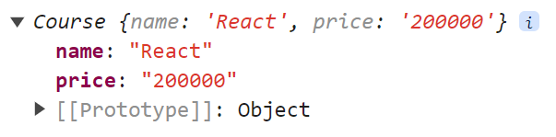
Class & constructor Function
Tương tự java thì javascript cũng có class và dùng để khởi tạo object

Slide 3
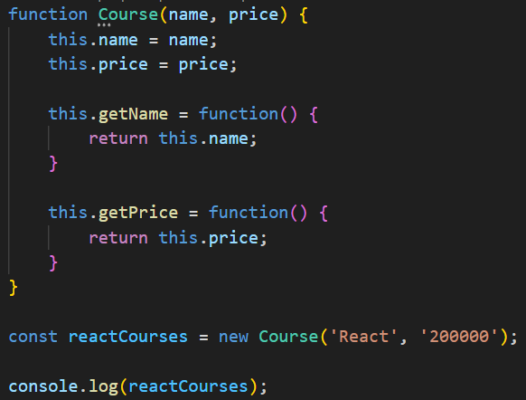
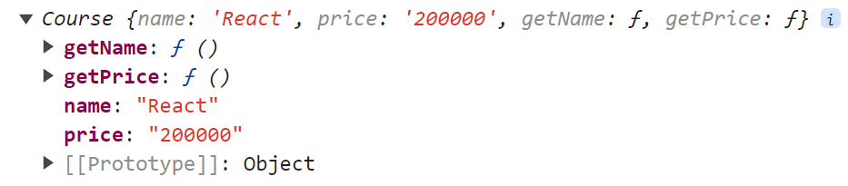
Class & constructor Function
Hoặc có thể dùng constructor function

Slide 4
Enhanced object literals
Định nghĩa/khai báo key: value cho object ngắn gọn hơn
Định nghĩa/khai báo method cho object
Định nghĩa/khai báo key cho object dưới dạng biến

Slide 5

Enhanced object literals
Hãy khởi tạo cho tôi 1 object có name = React và price = 200000

Slide 6
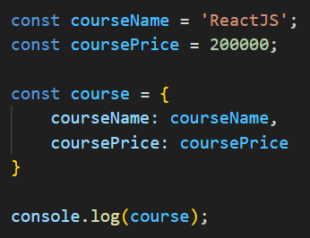

Enhanced object literals
Hãy khởi tạo cho tôi 1 object có name = ReactJS và price = 200000

Slide 7
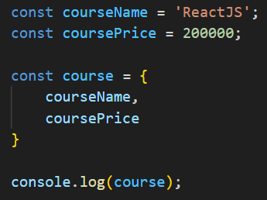
Enhanced object literals
Giúp định nghĩa ngắn gọn hơn

Slide 8
Enhanced object literals
Hãy viết method getName cho object?

Slide 9
Enhanced object literals
Hãy khởi tạo cho tôi 1 object có name = React và price = 200000

Slide 10
Enhanced object literals
Hãy viết method getName cho object?

Slide 11
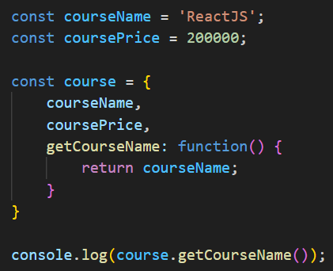
Enhanced object literals
Hãy viết method getName cho object?

Slide 12
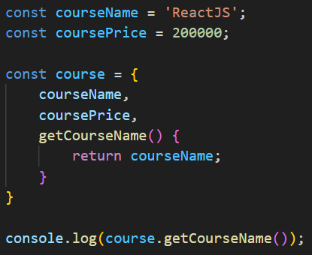
Enhanced object literals
Hãy viết method getName cho object?

Slide 13
Enhanced object literals
Định nghĩa key cho object???

Slide 14
Enhanced object literals
Định nghĩa key cho object???

Slide 15
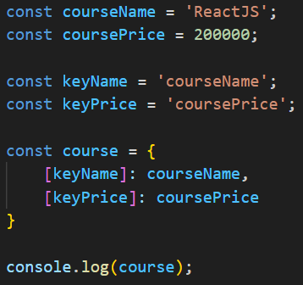
Enhanced object literals
Định nghĩa key cho object???

Slide 16
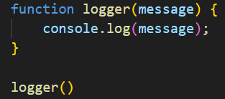
Default parameter values
Console log sẽ in ra gì???

Slide 17
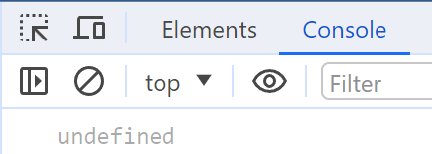
Default parameter values
Sẽ xử lý như thế nào đây?

Slide 18
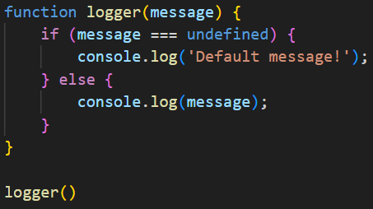
Default parameter values
Sẽ xử lý như thế nào đây?

Slide 19
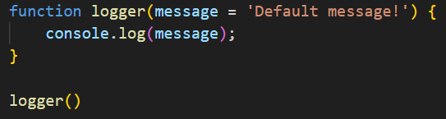
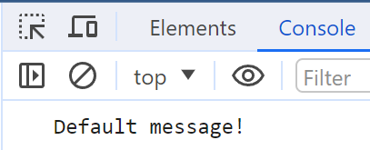
Default parameter values
Default param trong ES6

Slide 20
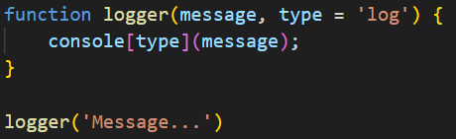

Default parameter values
Thường dùng cho các đối số không bắt buộc nhập

Slide 21
Destructuring
Destructuring (phân rã) dùng cho object và array
Cho bài toán như sau:
Cho 1 array: const array = [‘Js’, ‘React’, ‘HTML’]
=> Hãy in ra các phần từ trong array

Slide 22
Destructuring
Bài toán như sau:
Cho 1 array: const array = [‘Js’, ‘React’, ‘HTML’]
=> Hãy in ra: Js React HTML
const array = ['JS', 'React', 'HTML']
const a = array[0];
const b = array[1];
const c = array[2];
console.log(a, b, c)

Slide 23
Destructuring
Với destructuring:
Muốn lấy: JS HTML thì làm thế nào?
const array = ['JS', 'React', 'HTML']
const [a, b, c] = array
console.log(a, b, c)

Slide 24
Destructuring
Với destructuring:
const array = ['JS', 'React', 'HTML']
const [a] = array
console.log(a)

